Slide 1

TRƯỜNG TIỂU HỌC NGŨ HÙNG

Slide 2

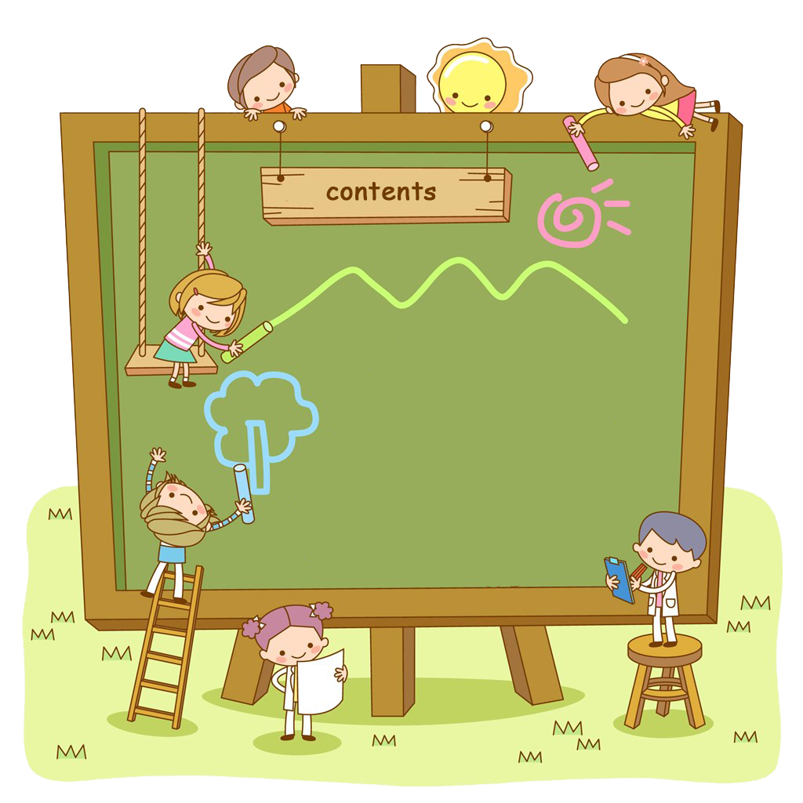
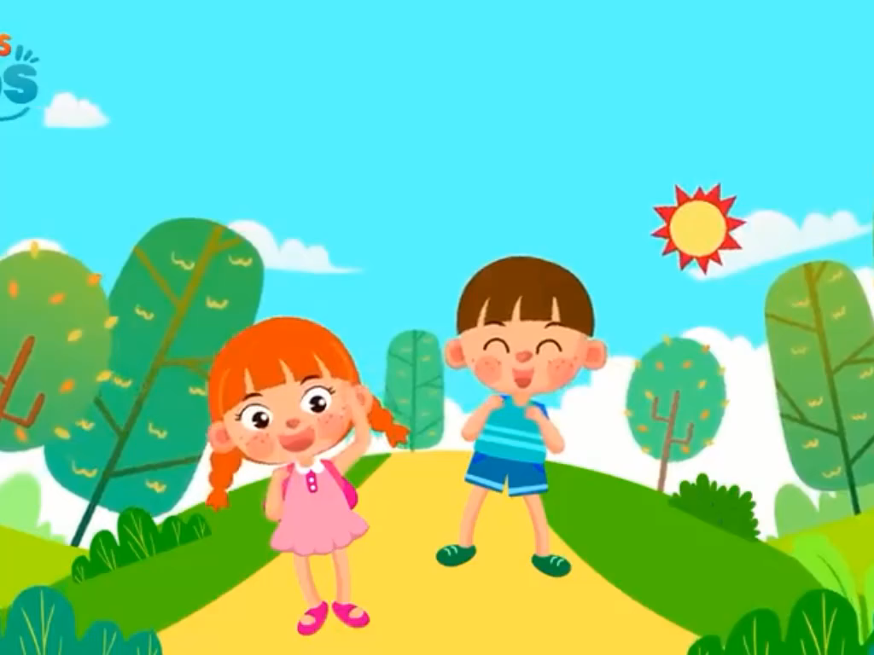
KHỞI ĐỘNG

Slide 3

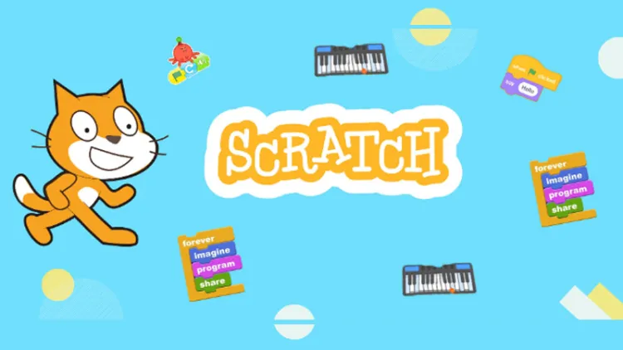
Bài 6: CẤU TRÚC LẶP VỚI SỐ LẦN BIẾT TRƯỚC

Slide 4
Cấu trúc lặp với số lần biết trước
1

Slide 5
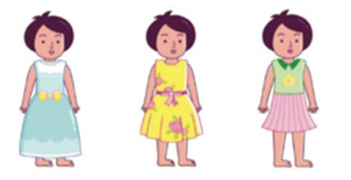
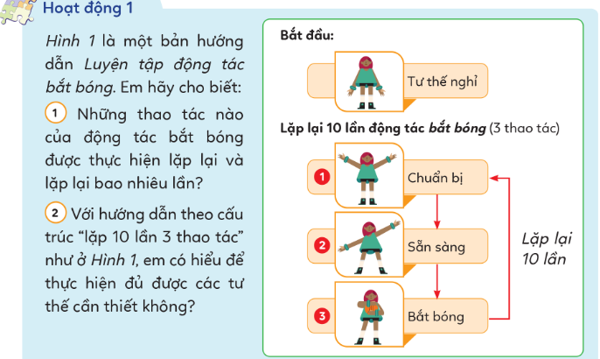

Cấu trúc lặp với số lần biết trước
1
HS đọc HĐ 1 trong SGK
  Trong HĐ 1 cho em biết điều gì và yêu cầu em làm gì?

Slide 6
Bài 6: CẤU TRÚC LẶP VỚI SỐ LẦN BIẾT TRƯỚC
Cấu trúc lặp với số lần biết trước
1
Kết luận

Slide 7
Bài 6: CẤU TRÚC LẶP VỚI SỐ LẦN BIẾT TRƯỚC
Lệnh lặp với số lần biết trước
2
HS đọc HĐ 2 trong SGK
HS thực hiện trên máy theo nội dung trong SGK
→ báo cáo kết quả thực hiện các lệnh đó

Slide 8
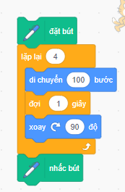
Số lần lặp
Lệnh lặp lại
( lệnh lặp với số lần biết trước)
Khối lệnh được lặp

Slide 9


Câu lệnh lặp lại
Lệnh | Ý nghĩa
Số lần lặp | Khối lệnh được lặp sẽ thực hiện lặp lại với số lần biết trước
Khối lệnh được lặp | Em có thể thay đổi số lần lặp bằng cách thay 10 bằng một số tự nhiên khác

Slide 10
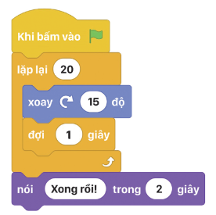
Bài 6: CẤU TRÚC LẶP VỚI SỐ LẦN BIẾT TRƯỚC
Luyện tập
3
a. Lệnh xoay 15 độ được thực hiện bao nhiêu lần?
b. Chương trình chạy bao nhiêu giây thì hiển thị quả bóng và nói “xong rồi”

Slide 11
Bài 6: CẤU TRÚC LẶP VỚI SỐ LẦN BIẾT TRƯỚC
Luyện tập
3
a. Lệnh xoay 15 độ trong hình 3 được lặp lại 20 lần
b. Chương trình chạy 1 giây thì hiển thị quả bóng và nói “xong rồi”

Slide 12
Bài 6: CẤU TRÚC LẶP VỚI SỐ LẦN BIẾT TRƯỚC
Thực hành nhóm
Vận dụng
4
HS thực hành trên máy tính theo yêu cầu trong SGK

Slide 13
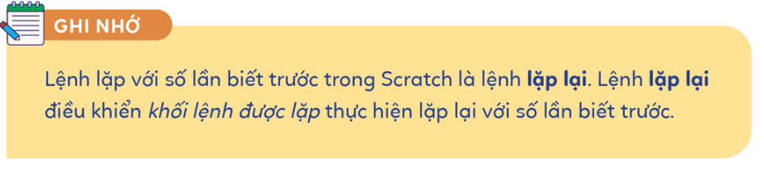
Bài 6: CẤU TRÚC LẶP VỚI SỐ LẦN BIẾT TRƯỚC

Slide 14



Slide 15

LUẬT CHƠI

Slide 16

1
Câu 1: Nút lệnh dùng để ?
A. Bắt đầu chạy chương trình Scratch
B. Tạm dừng chương trình Scratch
C. Dừng chương trình Scratch
D. Không làm gì cả.
1
9
3
0
7
2
5
10
4
6
8
ĐÁP ÁN
A
Answer
Notes:
Bấm nút Answer màu xanh góc phải màn hình để hiển thị đáp án

Slide 17

2
Câu 2: Lệnh bên cho em biết số lần lặp lại là bao nhiêu?
A. 3 lần B. 9 lần
C. 2 lần D. 10 lần
1
9
3
0
7
2
5
10
4
6
8
ĐÁP ÁN
D
Answer
Notes:
Bấm nút Answer màu xanh góc phải màn hình để hiển thị đáp án

Slide 18
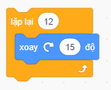
3
Câu 3: Em hãy cho biết khối lệnh hình bên, lệnh nào được lặp lại và lặp lại bao nhiêu lần?
A. Lặp lại 12 lần
  B. Lệnh lặp lại 10 lần và xoay 12 lần
C. Lệnh xoay 15 độ là lệnh được lặp lại 12 lần
  D. Tất cả đều sai.
1
9
3
0
7
2
5
10
4
6
8
ĐÁP ÁN
C
Answer
Notes:
Bấm nút Answer màu xanh góc phải màn hình để hiển thị đáp án

Slide 19

4
Câu 4: Em hãy cho biết tác dụng của lệnh in hình
A. Thay đổi màu chữ
B. Thay đổi trang phục
C. Thay đổi viết chữ
D. Sao chép hình giống nhau
1
9
3
0
7
2
5
10
4
6
8
ĐÁP ÁN
D
Answer
Notes:
Bấm nút Answer màu xanh góc phải màn hình để hiển thị đáp án

Slide 20
5
Câu 5: Tiết học hôm nay có nội dung ?
A. Cấu trúc lặp với số lần biết trước
B. Làm quen với lập trình trực quan
C. Giới thiệu về Scratch
D. Một số lệnh cơ bản Scratch
1
9
3
0
7
2
5
10
4
6
8
ĐÁP ÁN
A
Answer
Notes:
Bấm nút Answer màu xanh góc phải màn hình để hiển thị đáp án

Slide 21




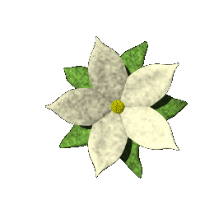

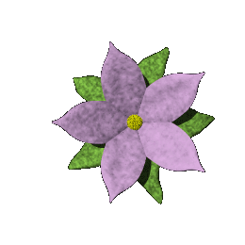
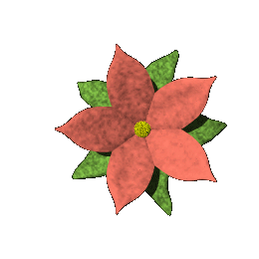
Chúc các em học tốt

